Slide 1
Forskellige måder man klan løse 2 ligninger med 2 ubekendte på
Alle 3 måder man kan lse dem på
Rasmus Lilholt Janik

Slide 2
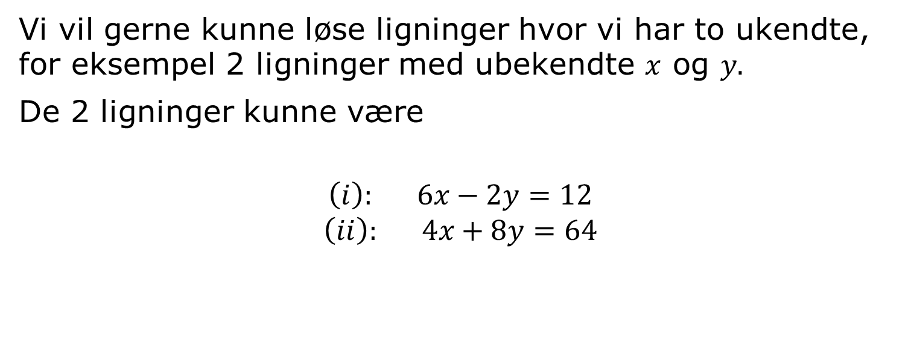
2 Ligninger med 2 ubekendte
Vi vil gerne kunne løse ligninger hvor vi har to ukendte, for eksempel 2 ligninger med ubekendte $x$ og $y.$
De 2 ligninger kunne være
$$\left(i\right): 6x−2y=12$$
$$\left(ii\right): 4x+8y=64$$

Slide 3
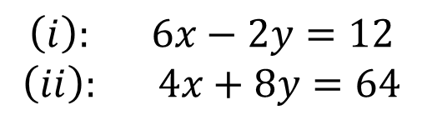
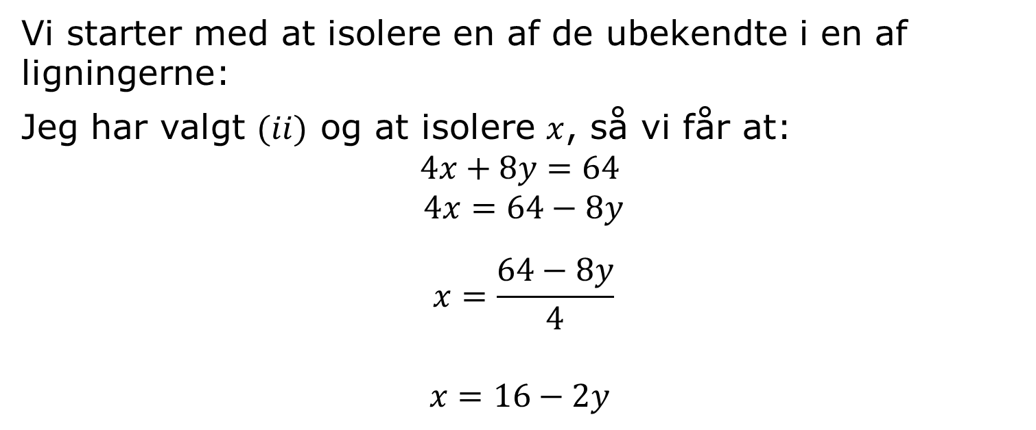
Indsættelsesmetoden
$$\left(i\right): 6x−2y=12$$
$$\left(ii\right): 4x+8y=64$$
Vi starter med at isolere en af de ubekendte i en af ligningerne:
Jeg har valgt $(ii)$ og at isolere $x$, så vi får at:
$$4x+8y=64$$
$$4x=64−8y$$
$$x=\frac{64−8y}{4}$$
$$x=16−2y$$

Slide 4

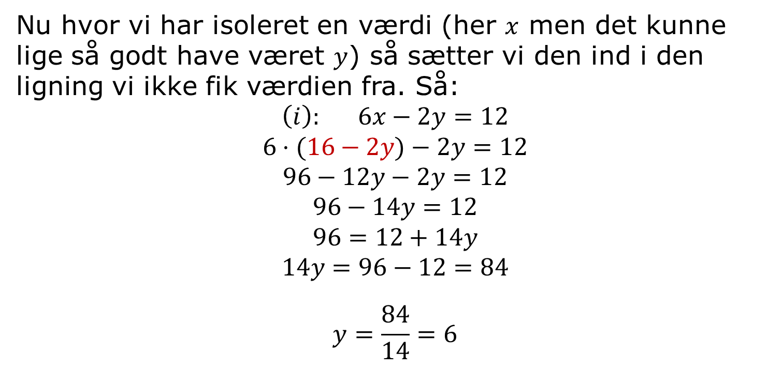
Indsættelsesmetoden
$$\left(i\right): 6x−2y=12$$
$$\left(ii\right): 4x+8y=64$$
$$x=16−2y$$
Nu hvor vi har isoleret en værdi (her $x$ men det kunne lige så godt have været $y$) så sætter vi den ind i den ligning vi ikke fik værdien fra. Så:
$$\left(i\right): 6x−2y=12$$
$$6⋅(16−2y)−2y=12$$
$$96−12y−2y=12$$
$$96−14y=12$$
$$96=12+14y$$
$$14y=96−12=84$$
$$y=\frac{84}{14}=6$$

Slide 5

Indsættelsesmetoden
$$\left(i\right): 6x−2y=12$$
$$\left(ii\right): 4x+8y=64$$
$$x=16−2y$$
Så nu har vi fundet ud af at $y=6$ så kan vi bare sætte det ind i $x=16−2y$
$$x=16−2⋅6$$
$$x=16−12$$
$$x=4$$

Slide 6
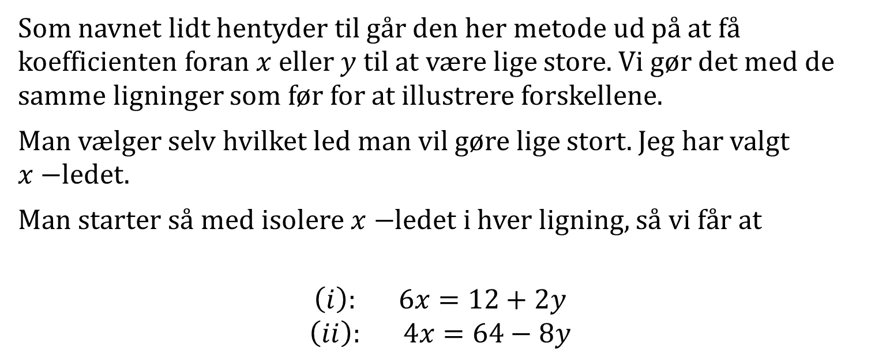
Lige store koefficienters metode
$$\left(i\right): 6x−2y=12$$
$$\left(ii\right): 4x+8y=64$$
Som navnet lidt hentyder til går den her metode ud på at få koefficienten foran $x$ eller $y$ til at være lige store. Vi gør det med de samme ligninger som før for at illustrere forskellene.
Man vælger selv hvilket led man vil gøre lige stort. Jeg har valgt $x−$ledet.
Man starter så med isolere $x−$ledet i hver ligning, så vi får at
$$\left(i\right): 6x=12+2y$$
$$\left(ii\right): 4x=64−8y$$

Slide 7
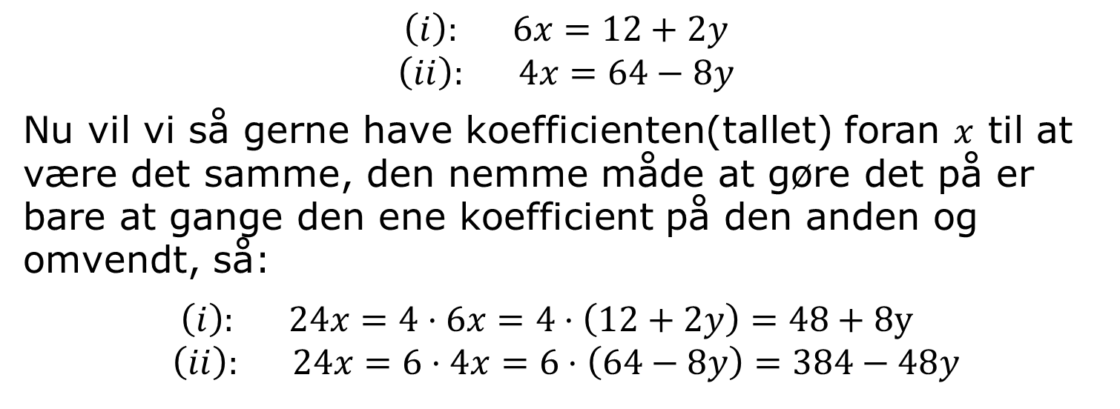
Lige store koefficienters metode
$$\left(i\right): 6x−2y=12$$
$$\left(ii\right): 4x+8y=64$$
$$\left(i\right): 6x=12+2y$$
$$\left(ii\right): 4x=64−8y$$
Nu vil vi så gerne have koefficienten(tallet) foran $x$ til at være det samme, den nemme måde at gøre det på er bare at gange den ene koefficient på den anden og omvendt, så:
$\left(i\right): 24x=4⋅6x=4⋅\left(12+2y\right)=48+8y$
$$\left(ii\right): 24x=6⋅4x=6⋅\left(64−8y\right)=384−48y$$

Slide 8
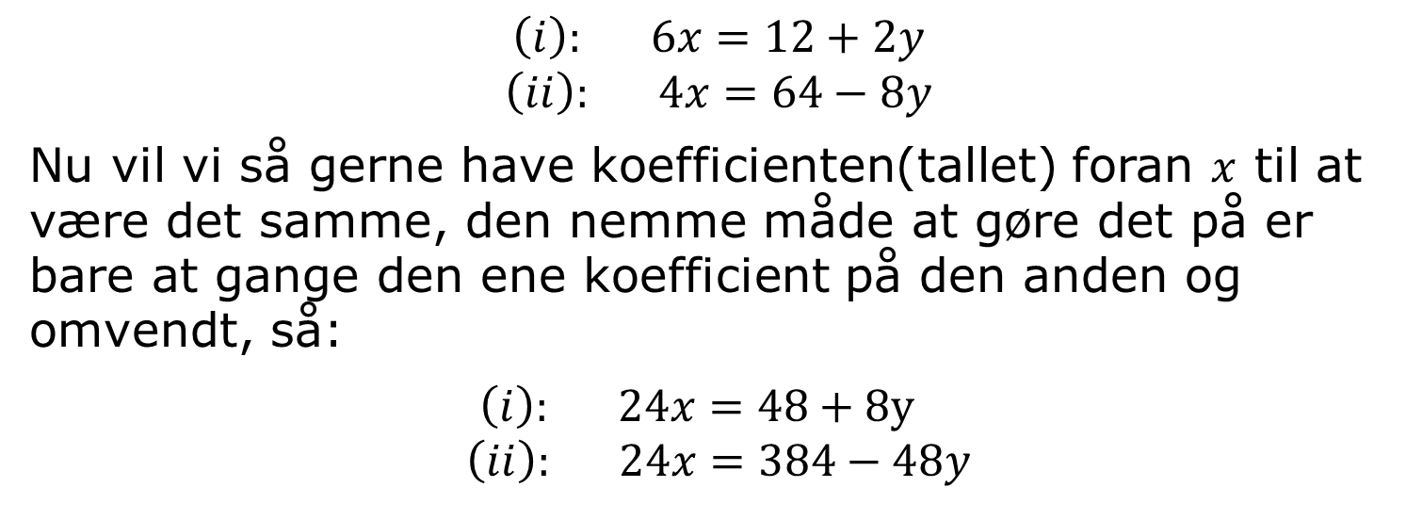
Lige store koefficienters metode
$$\left(i\right): 6x−2y=12$$
$$\left(ii\right): 4x+8y=64$$
$$\left(i\right): 6x=12+2y$$
$$\left(ii\right): 4x=64−8y$$
Nu vil vi så gerne have koefficienten(tallet) foran $x$ til at være det samme, den nemme måde at gøre det på er bare at gange den ene koefficient på den anden og omvendt, så:
$\left(i\right): 24x=48+8y$
$$\left(ii\right): 24x=384−48y$$

Slide 9
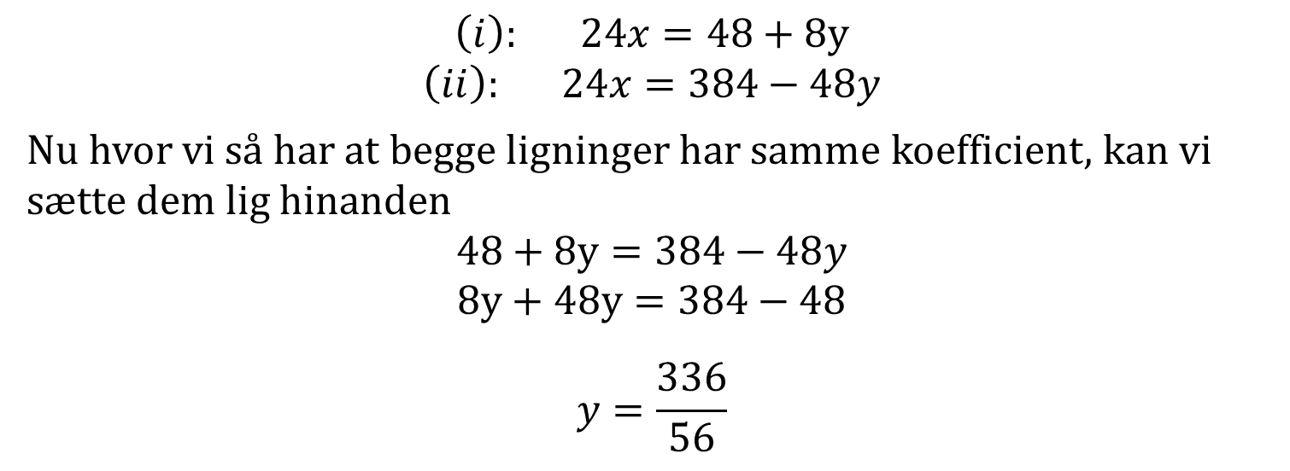



Lige store koefficienters metode
$$\left(i\right): 6x−2y=12$$
$$\left(ii\right): 4x+8y=64$$
$$\left(i\right): 24x=48+8y$$
$$\left(ii\right): 24x=384−48y$$
Nu hvor vi så har at begge ligninger har samme koefficient, kan vi sætte dem lig hinanden
$$48+8y=384−48y$$
$$8y+48y=384−48$$
$$y=\frac{336}{56}$$
$$56y=$$
$$=336$$
$$=6$$

Slide 10
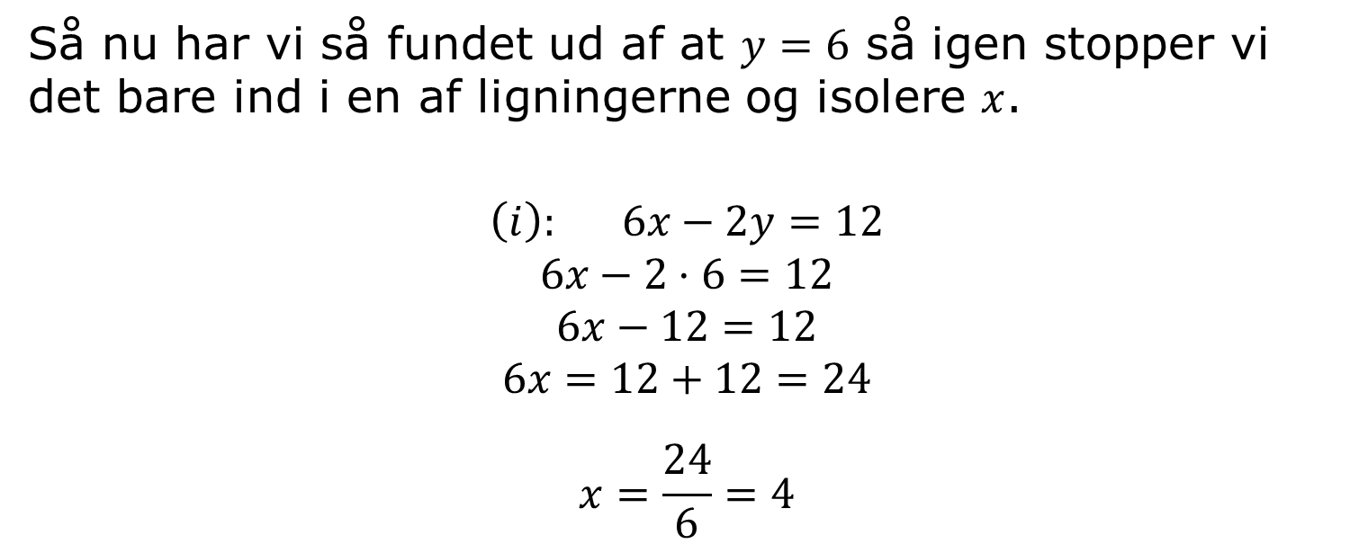
Lige store koefficienters metode
$$\left(i\right): 6x−2y=12$$
$$\left(ii\right): 4x+8y=64$$
Så nu har vi så fundet ud af at $y=6$ så igen stopper vi det bare ind i en af ligningerne og isolere $x$.
$$\left(i\right): 6x−2y=12$$
$$6x−2⋅6=12$$
$$6x−12=12$$
$$6x=12+12=24$$
$$x=\frac{24}{6}=4$$

Slide 11
Deterministisk
Du får din computer, et program, chatgpt, copilot,…………… til at løse det for dig. Er for det meste ikke lovligt til examen, eller i afleveringer, men helt far at i bruger den i den virkelige værden.

Slide 12

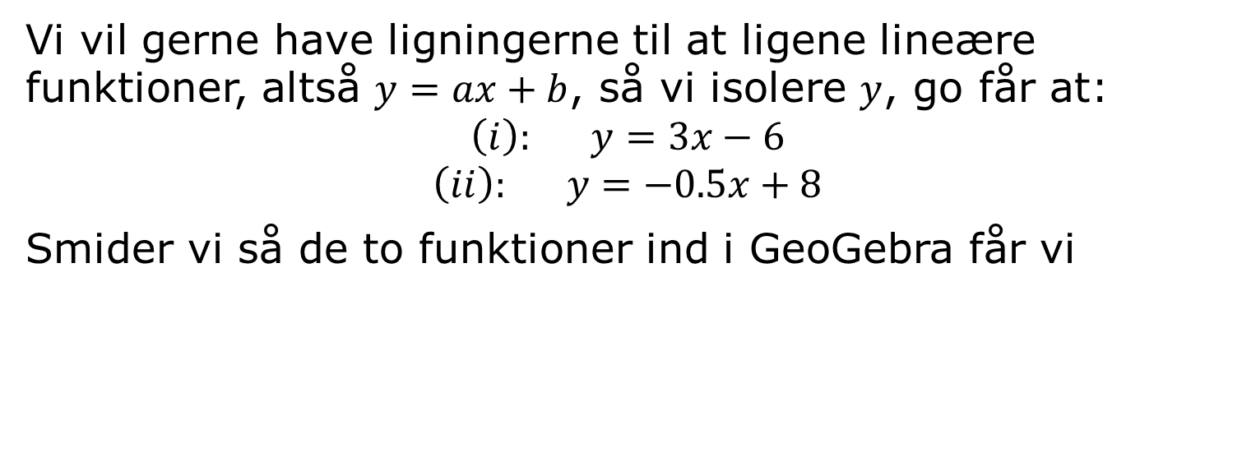
Grafisk løsning
$$\left(i\right): 6x−2y=12$$
$$\left(ii\right): 4x+8y=64$$
Vi vil gerne have ligningerne til at ligene lineære funktioner, altså $y=ax+b$, så vi isolere $y$, go får at:
$$\left(i\right): y=3x−6$$
$$\left(ii\right): y=−0.5x+8$$
Smider vi så de to funktioner ind i GeoGebra får vi

Slide 13
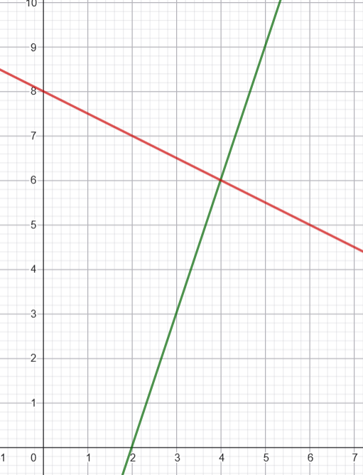
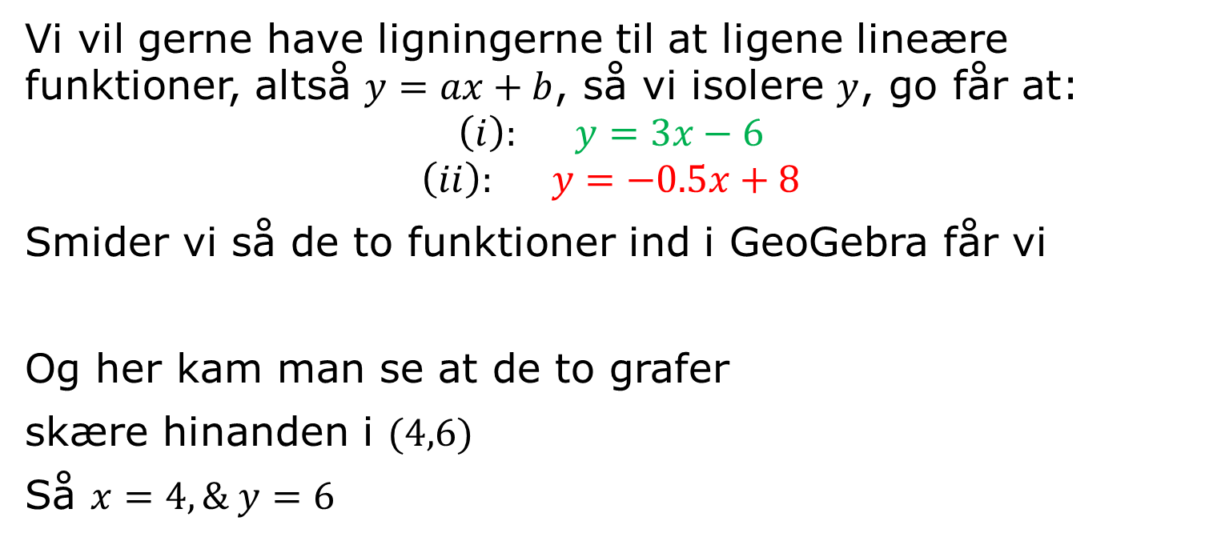
Grafisk løsning
$$\left(i\right): 6x−2y=12$$
$$\left(ii\right): 4x+8y=64$$
Vi vil gerne have ligningerne til at ligene lineære funktioner, altså $y=ax+b$, så vi isolere $y$, go får at:
$$\left(i\right): y=3x−6$$
$$\left(ii\right): y=−0.5x+8$$
Smider vi så de to funktioner ind i GeoGebra får vi
Og her kam man se at de to grafer
skære hinanden i $(4,6)$
Så $x=4, \& y=6$

Slide 14
Grafisk løsning
$$\left(i\right): 6x−2y=12$$
$$\left(ii\right): 4x+8y=64$$
Det kan være tæt på umuligt at aflæse det precise punkt, så den grafiske løsning er ikke altid en god løsning
Vi vil gerne have ligningerne til at ligene lineære funktioner, altså $y=ax+b$, så vi isolere $y$, go får at:
$$\left(i\right): y=3x−6$$
$$\left(ii\right): y=−0.5x+8$$
Smider vi så de to funktioner ind i GeoGebra får vi
Og her kam man se at de to grafer
skære hinanden i $(4,6)$
Så $x=4, \& y=6$

